Slide 1
Мини- музей в детском саду «Водичка, водичка….»
МБДОУ-ДЕТСКИЙ САД № 100
Группа «Солнышки»
Воспитатель :
Бессонова Ирина Геннадьевна

Slide 2
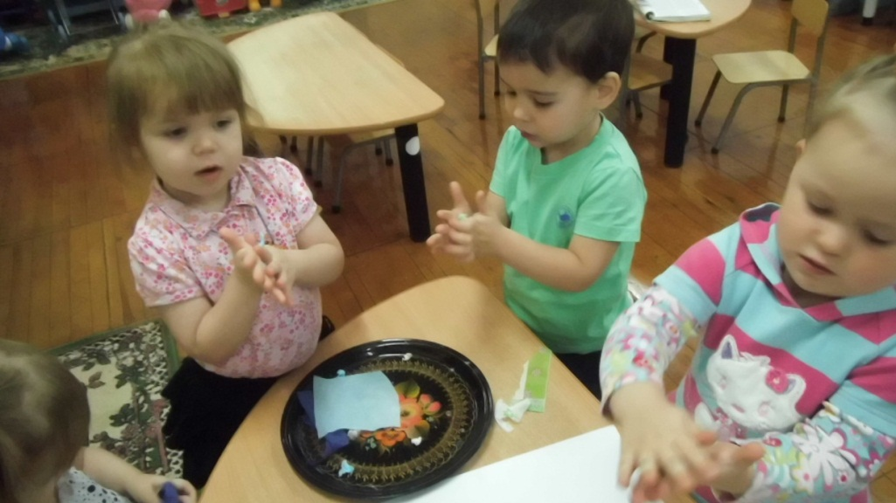
Особенности
Прививать детям любовь к природе надо с самого раннего возраста. Данная технология раскрывает конкретный пример работы с детьми по формированию экологической культуры у воспитанников ДОУ через работу экологического мини- музея.
1.Участие в создании мини-музея воспитателей, детей и родителей.
2.Ребенок –активный участник оформления экспозиции музея.
3.Мини-музей – зона удивления, творчества и совместной работы детей и их родителей.

Slide 3
ПРАВИЛА ПОВЕДЕНИЯ в нашем музее
В нашем музее экспонаты разрешается трогать руками и играть ими!
Экспонаты нужно возвращать на место и ставить аккуратно и красиво.
Экспонаты нельзя ломать и забирать домой.
Можно и даже нужно: задавать вопросы, сочинять истории, придумывать игры.
Приветствуется пополнение музея новыми экспонатами, творческими работами.

Slide 4
Актуальность:
Обеспечение интеллектуального, личностного развития ребенка
Охрана жизни и укрепление здоровья детей
Приобщение детей к общечеловеческим ценностям
Взаимодействие с семьей для обеспечения полноценного развития ребенка

Slide 5
Принципы построения музейной экспозиции как инновационной технологии
Наглядность
Доступность
Динамичность
Содержательность
Гуманизм
Интерактивность
Креативность

Slide 6
Цель:
Привлечь внимание родителей к музеям;
Создание мини-музея, как отражение интересов и проявление инициативы детей;
Обогащение развивающей среды группы, ДОУ;
Использование новых форм работы с детьми и их родителями;

Slide 7
Задачи
Формирование у дошкольников представления о музее
Формирование проектно-исследовательских умений и навыков
Формирование активной жизненной позиции
Развитие креативного и логического мышления
Вовлечение родителей в жизнь группы, ДОУ

Slide 8
Развивающая
Активация мышления;
Развитие интеллектуальных чувств, памяти, сенсорно- физиологических структур;
Обогащение словарного запаса;
Образовательная
Развитие зрительно- слухового восприятия, усвоение информации;
Использование дидактических материалов, расширяющих рамки учебной программы , стимулирующих интерес к экологии;
Педагогические функции музея
Воспитательная
Формирование личностных качеств, взглядов, убеждений;
Становление умственного, нравственного, трудового, эстетического и экологического воспитания;

Slide 9
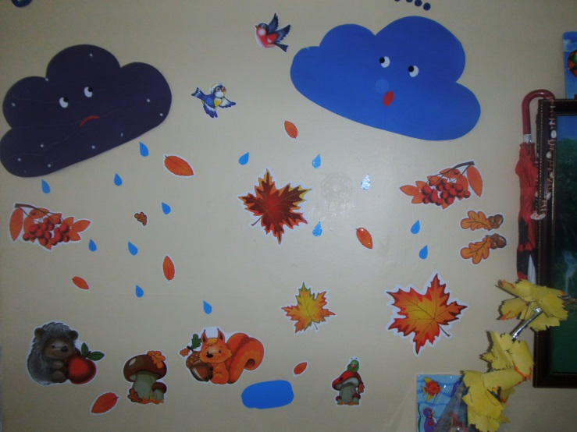
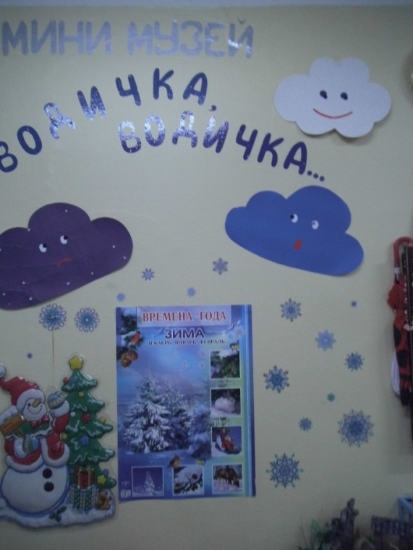
Фотоальбом музеЯ
На демонстрационной стене меняются времена года………….

Slide 10
Вернисаж мнений
Мне интересно работать с детьми, когда наглядный материал всегда под рукой и я вижу в детских глазах радость ежедневных открытий!
(воспитатель Русалина Васимовна)

Slide 11
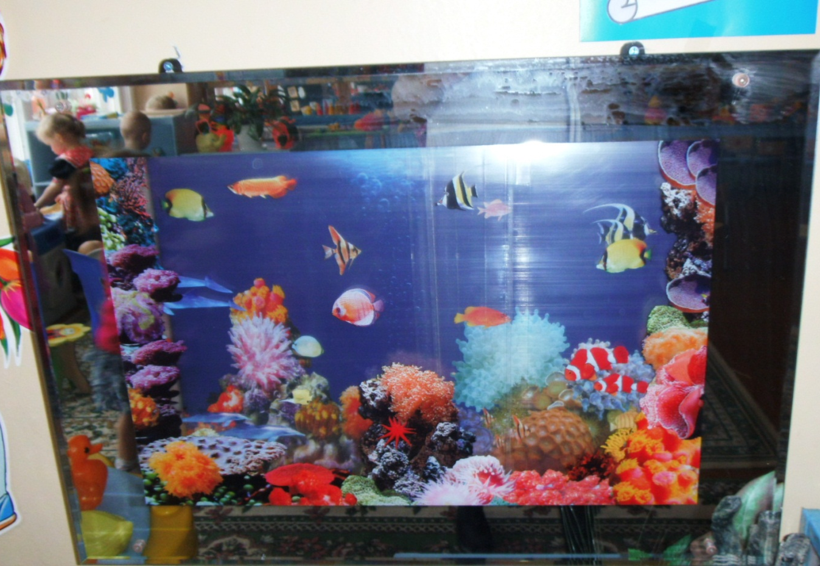
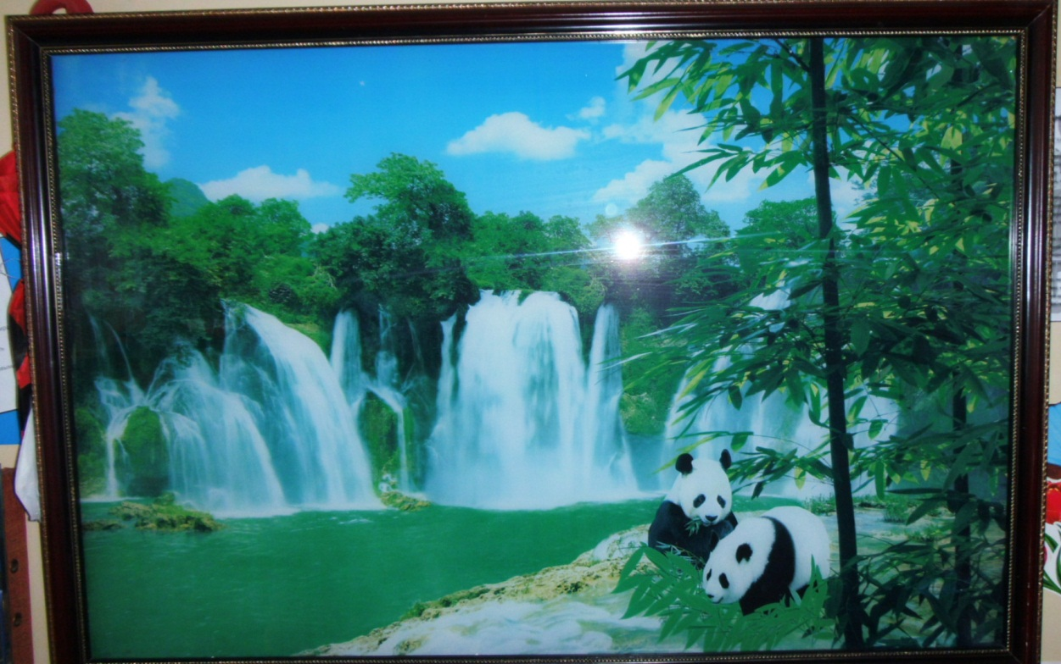
Настенные интерактивные панно «Аквариум» и «Водопад»

Slide 12
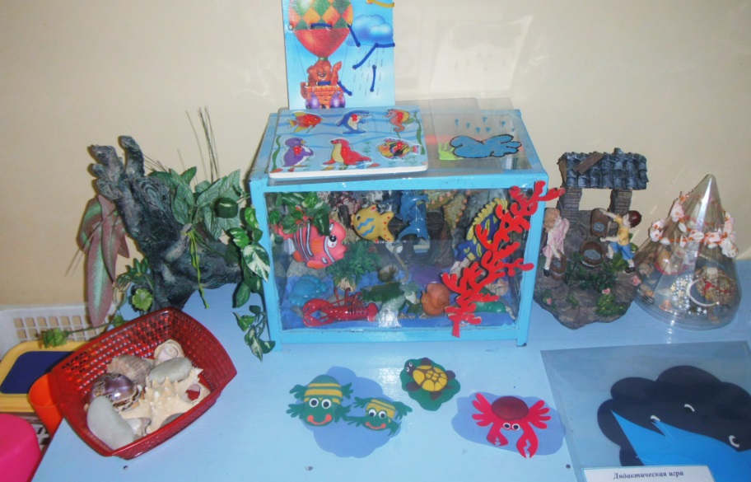
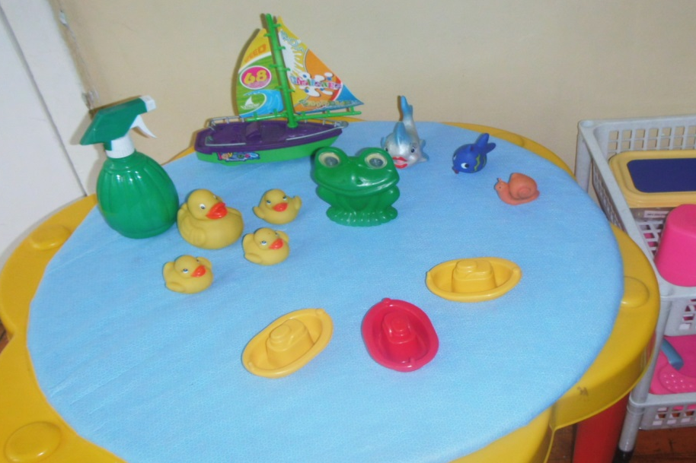
Макет «Аквариум»
Макет «Море»

Slide 13
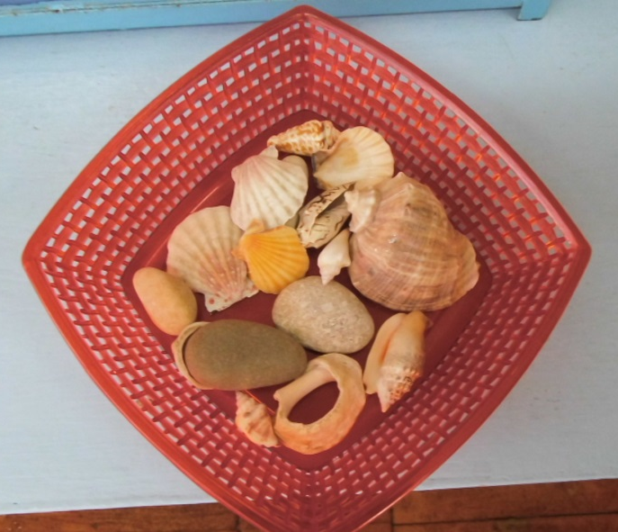
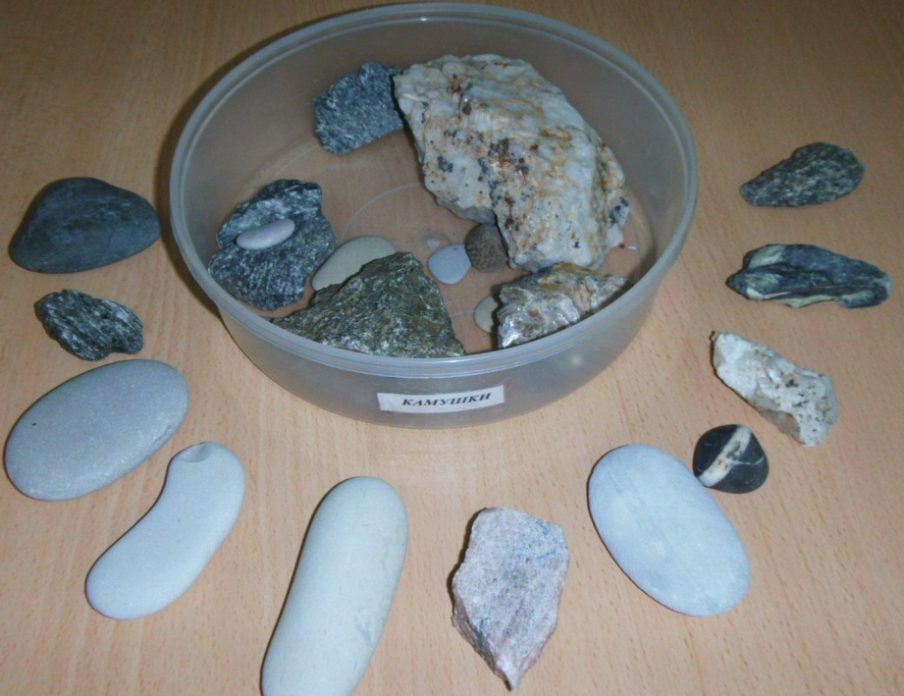
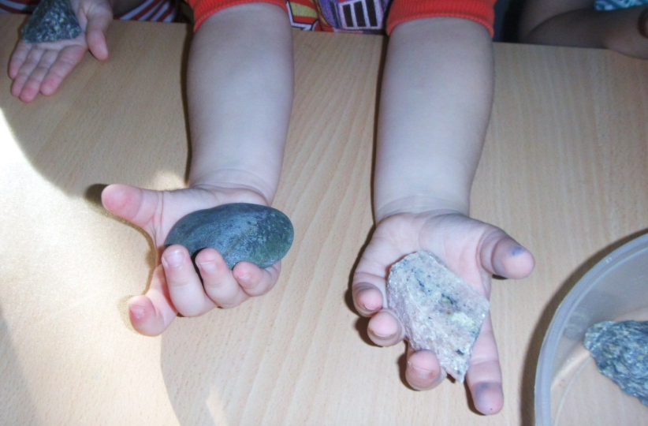
Ракушки
Изделия из ракушек
Камушки

Slide 14
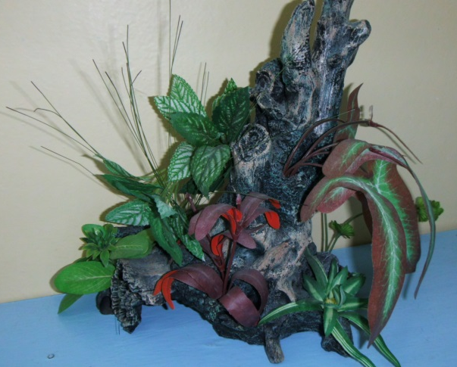
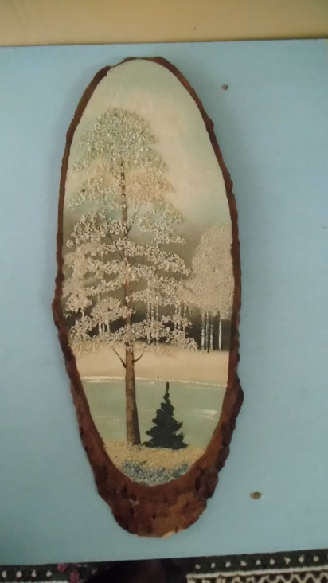
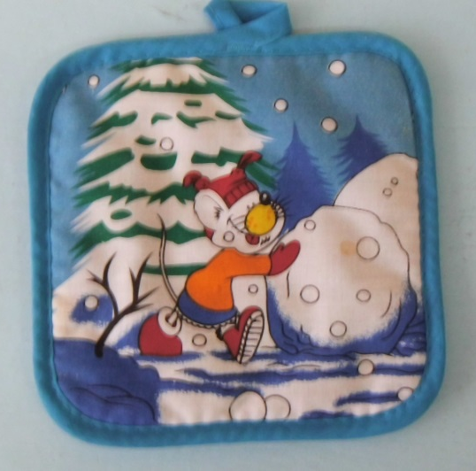
Экспонаты

Slide 15
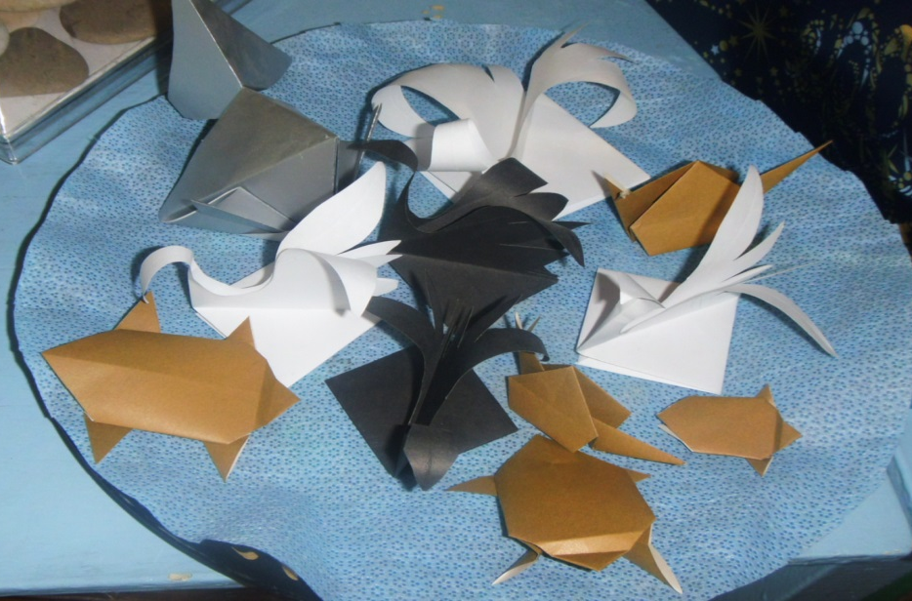
«Поделки из морских камней»
«Поделки «Оригами»
Подарили мини-музею дети старшей группы – воспитатель Сайгушкина Г.А.

Slide 16
Дидактическая игра «Налей воду» и «Кто плавает в воде»

Slide 17
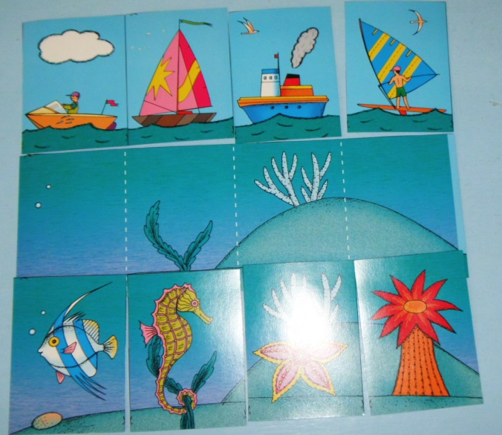
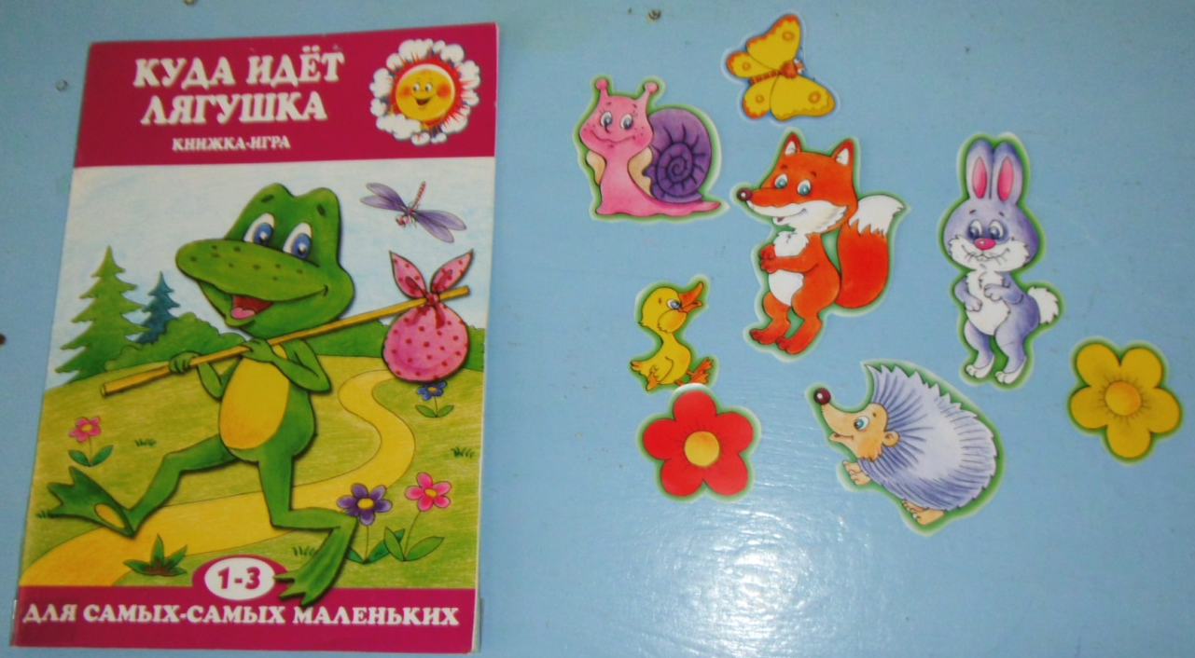
Настольные игры.

Slide 18
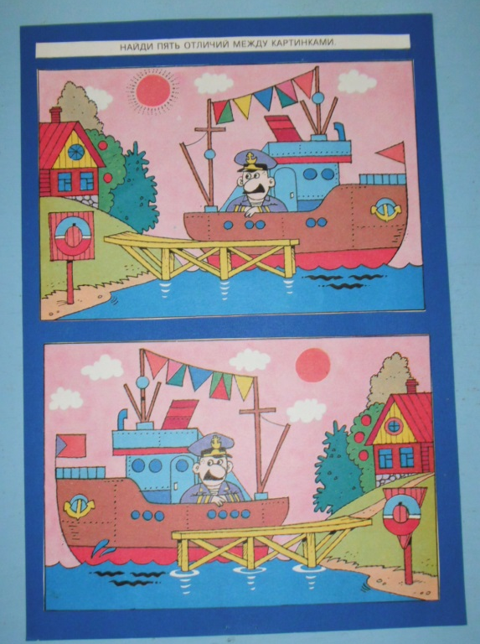
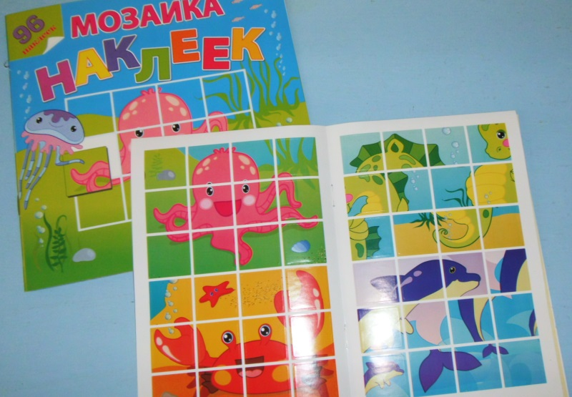
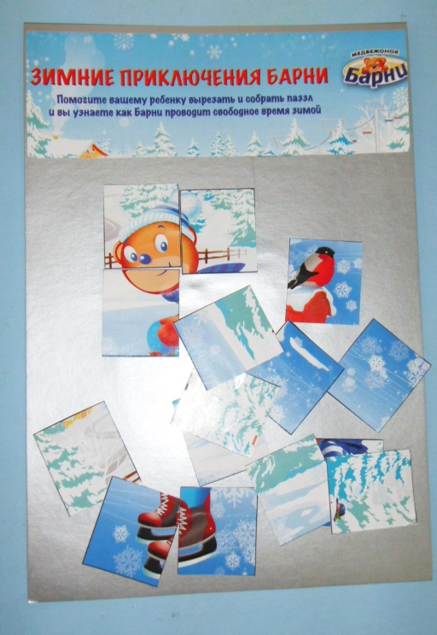
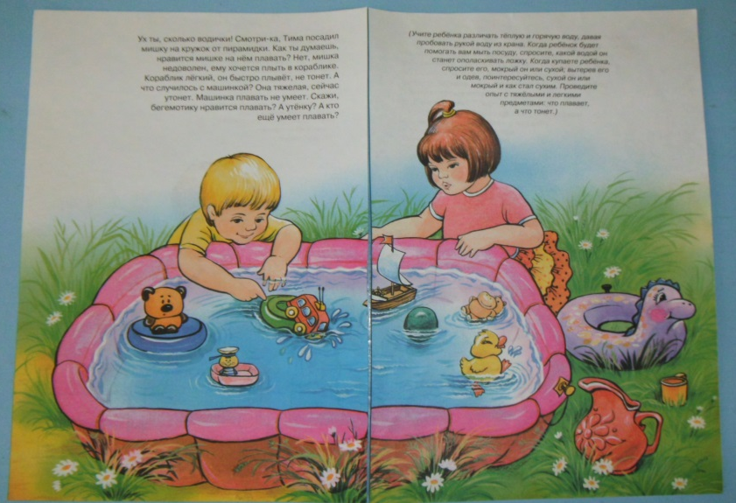

Slide 19
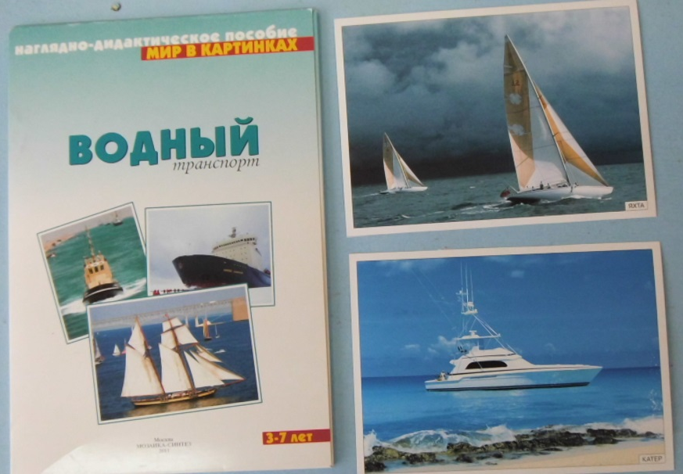
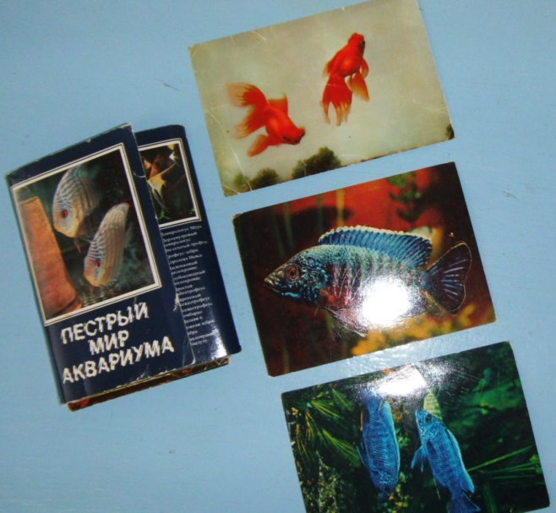
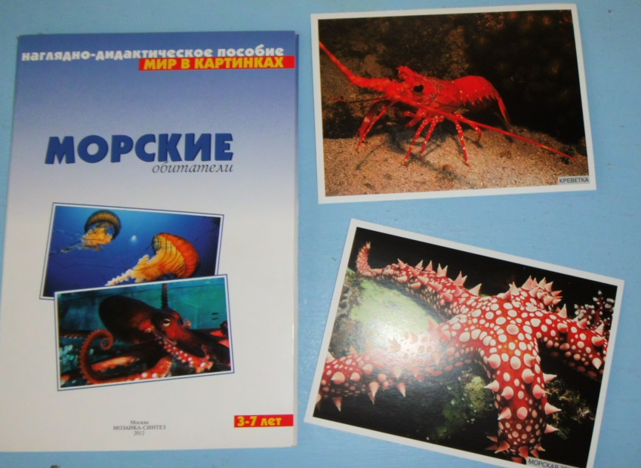

Slide 20
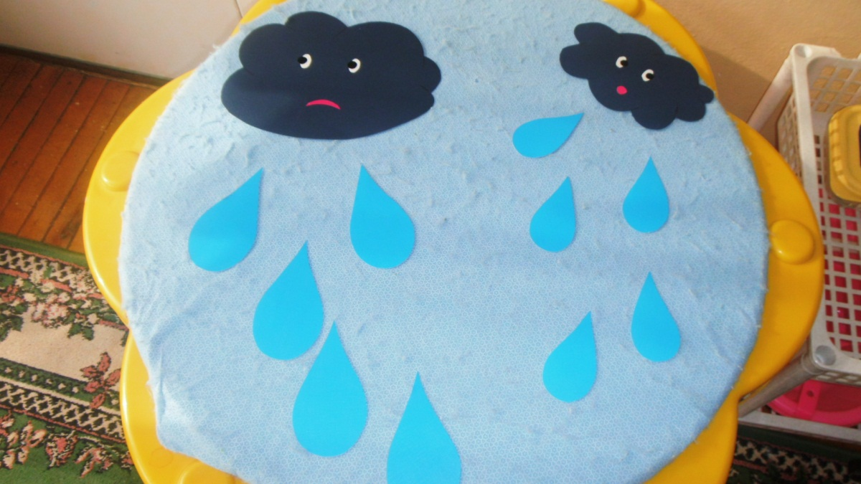
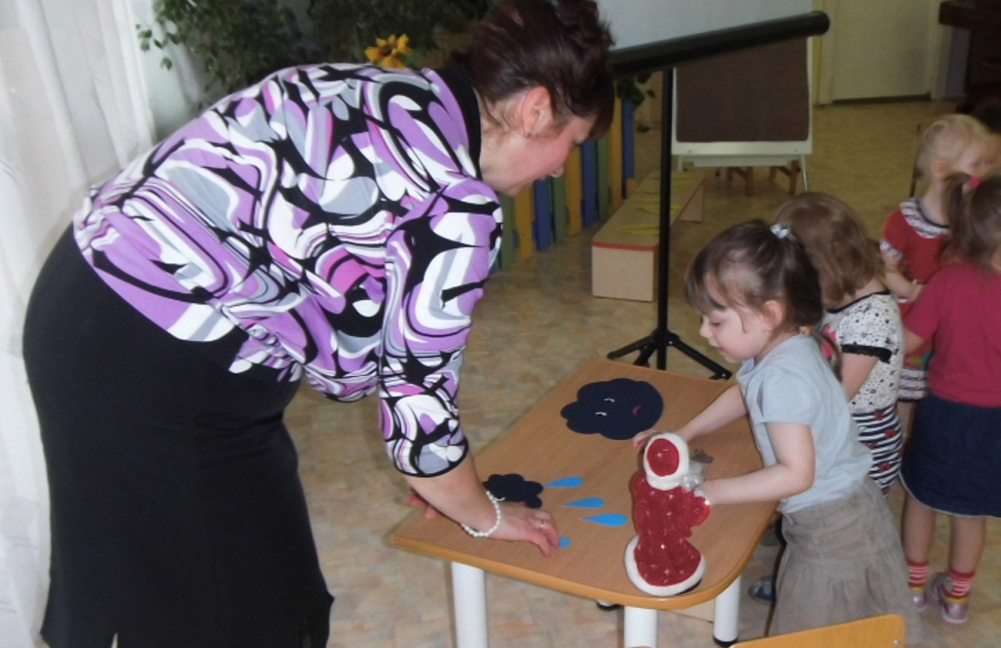
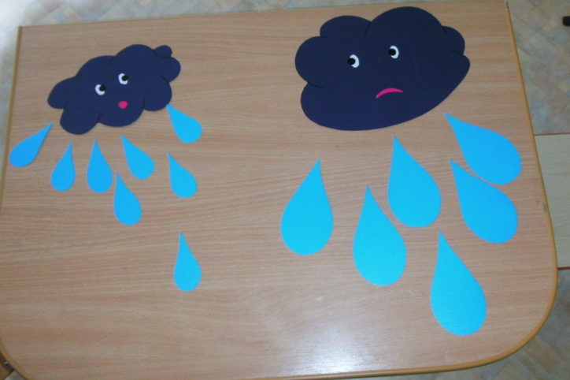
Дидактическая игра «Помоги тучкам пролить капельки»
Использование игры в НОД

Slide 21
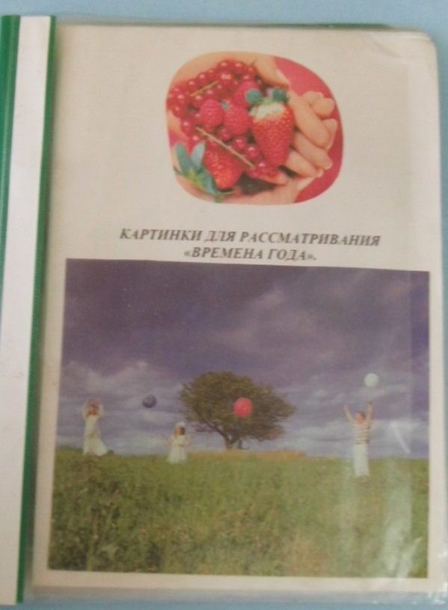
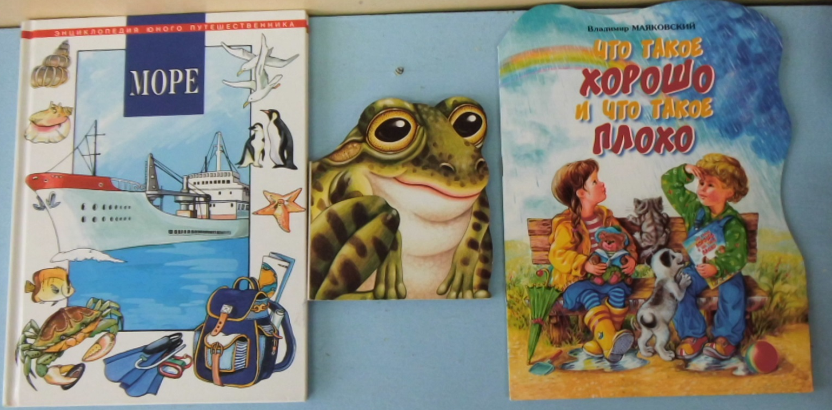
Картинки для рассматривания «Времена года»
Художественная литература

Slide 22
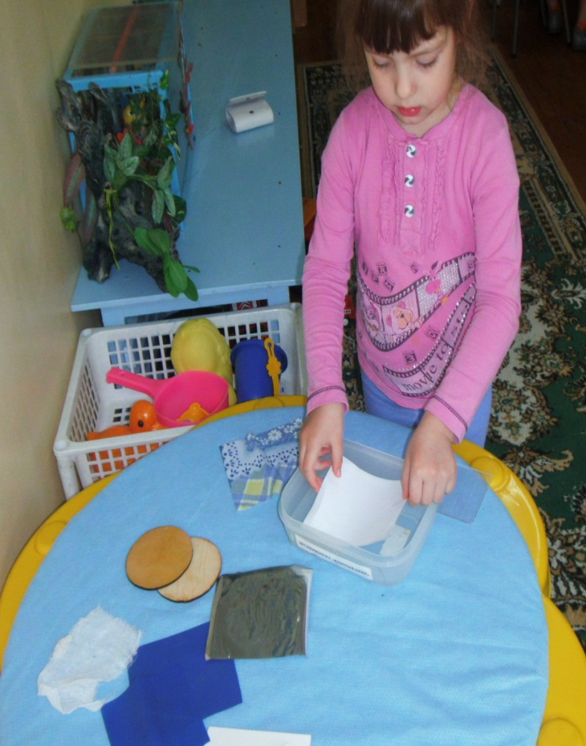
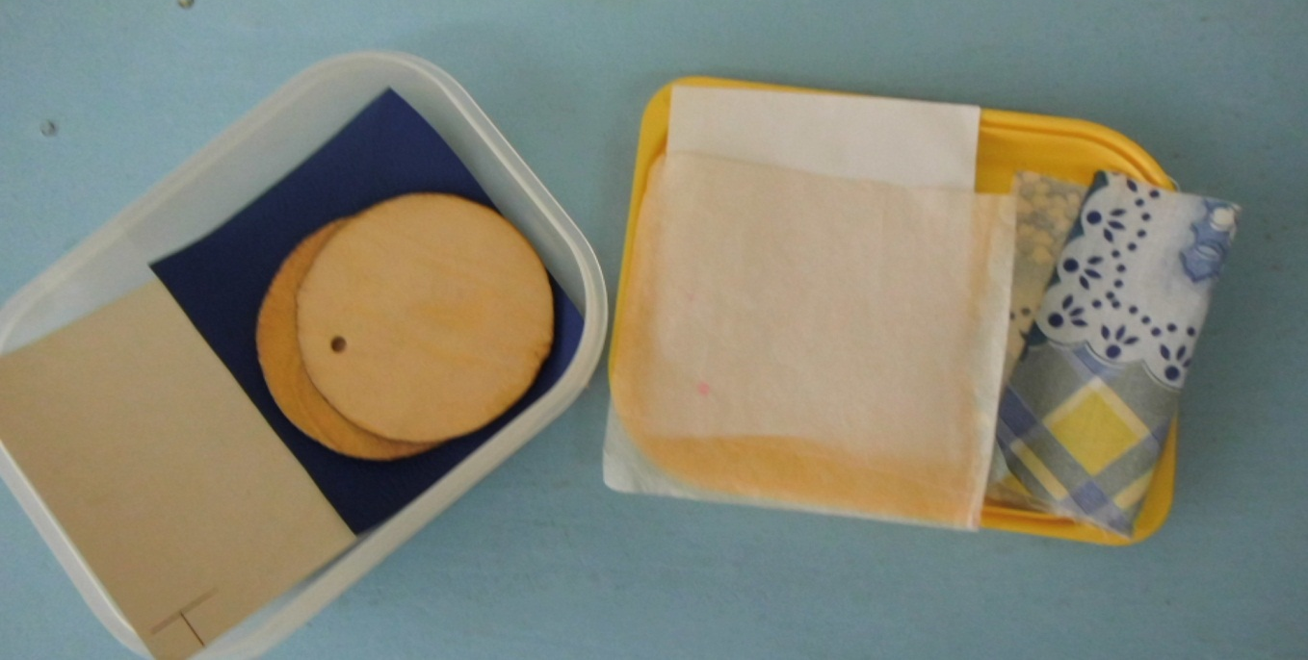
Эксперимент «Впитывание»

Slide 23
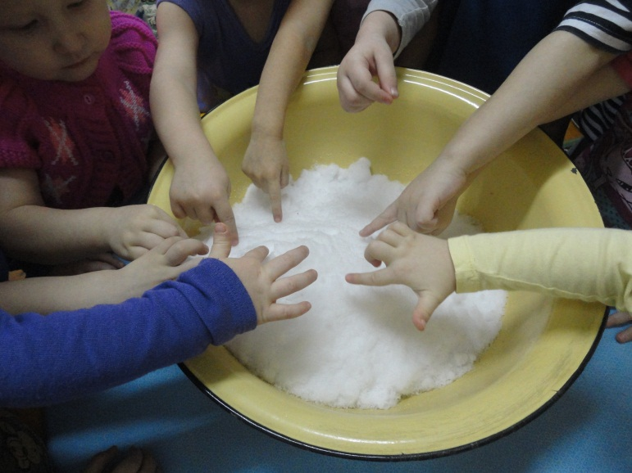
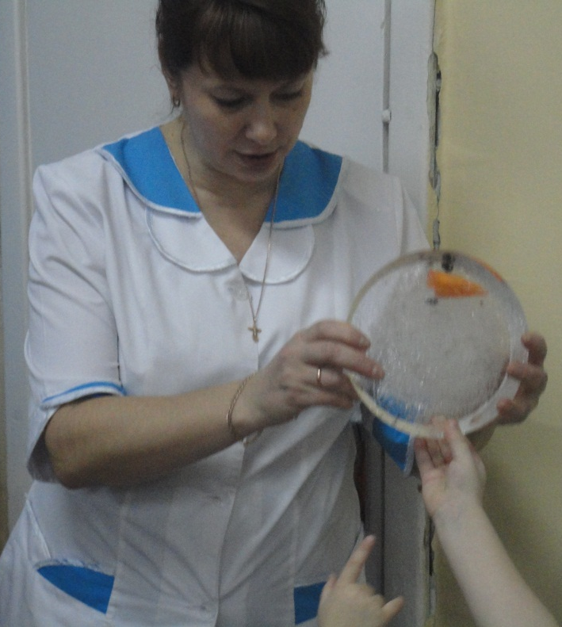
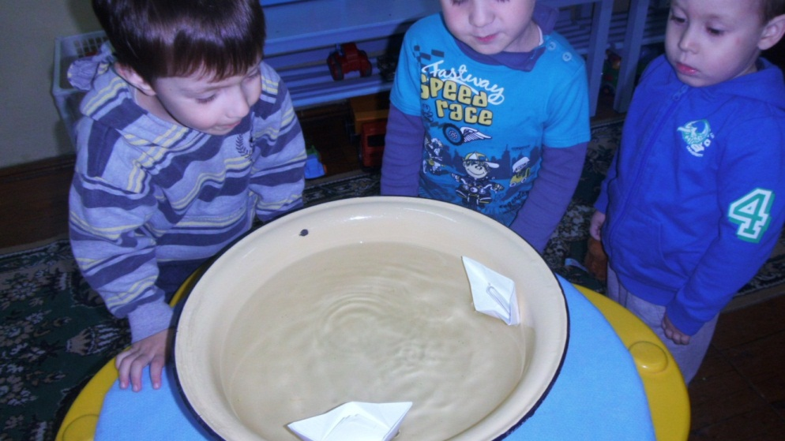
Эксперименты, опыты с водой, снегом, льдом

Slide 24
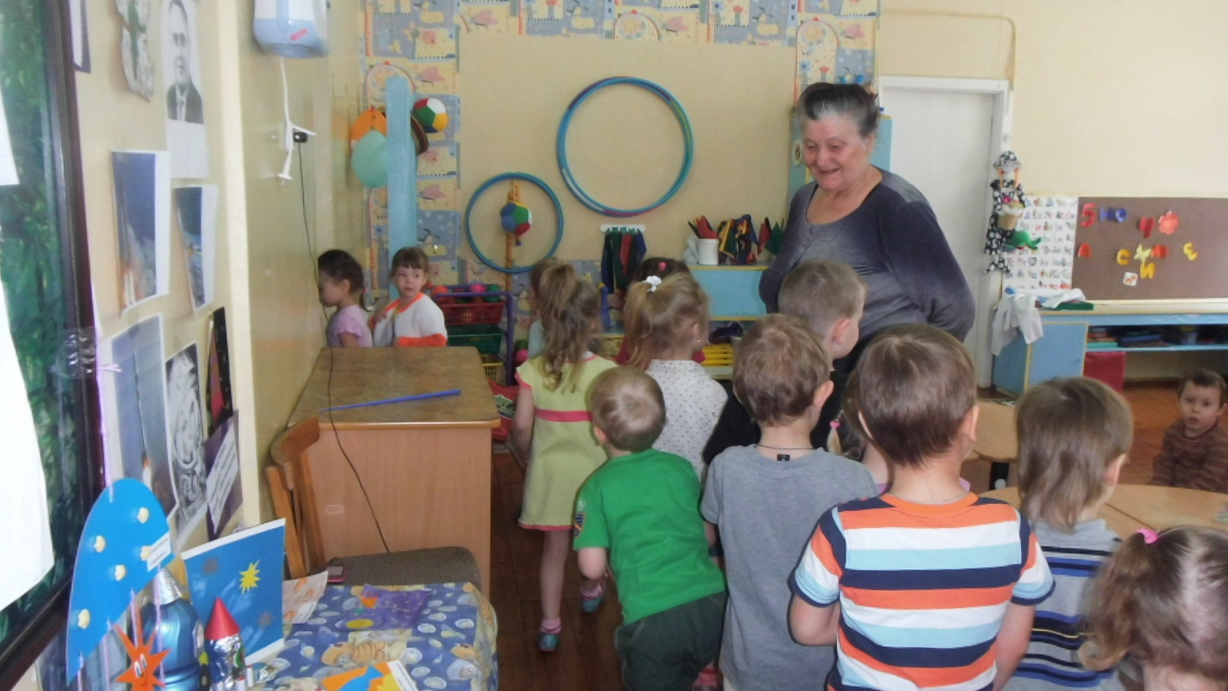
Посещение мини-музея детьми других групп

Slide 25
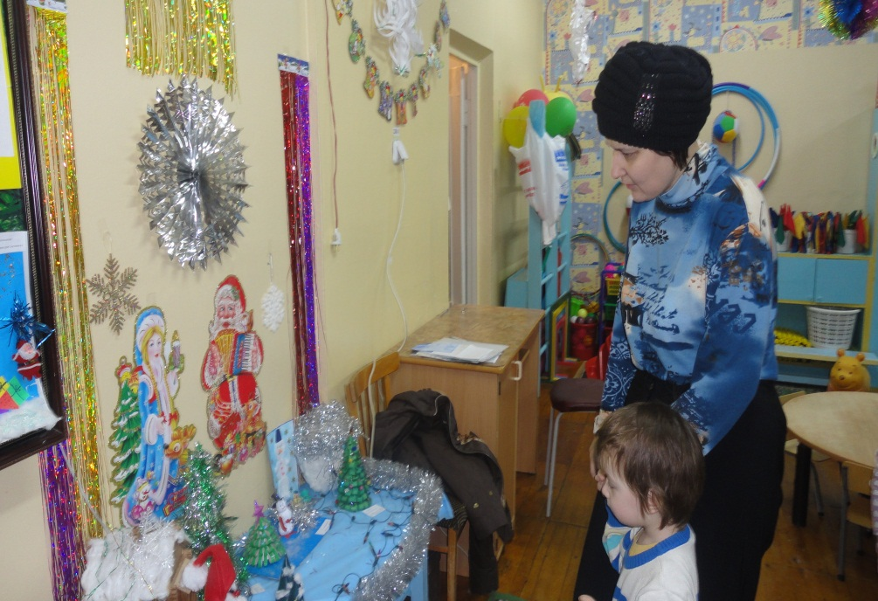
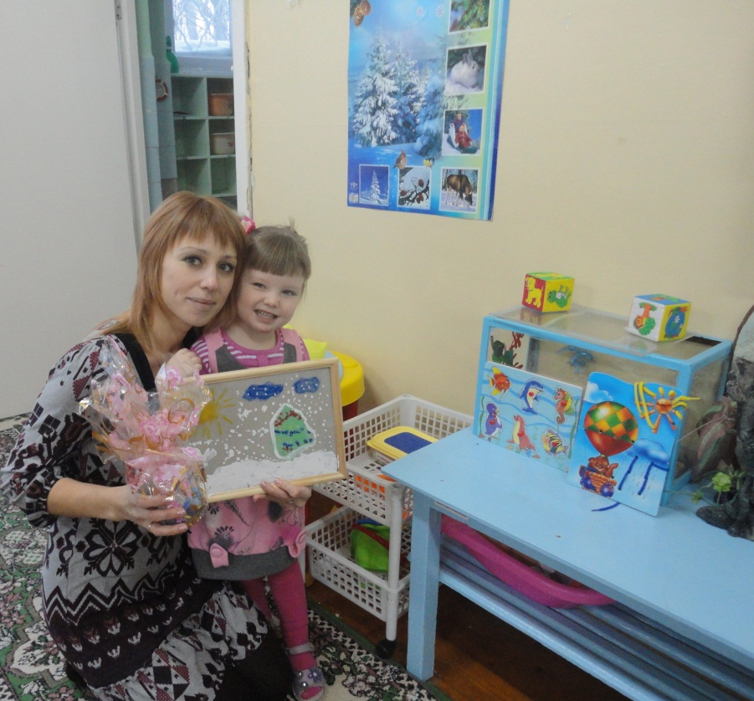
Посещение мини-музея
родителей вместе со своими детьми.

Slide 26
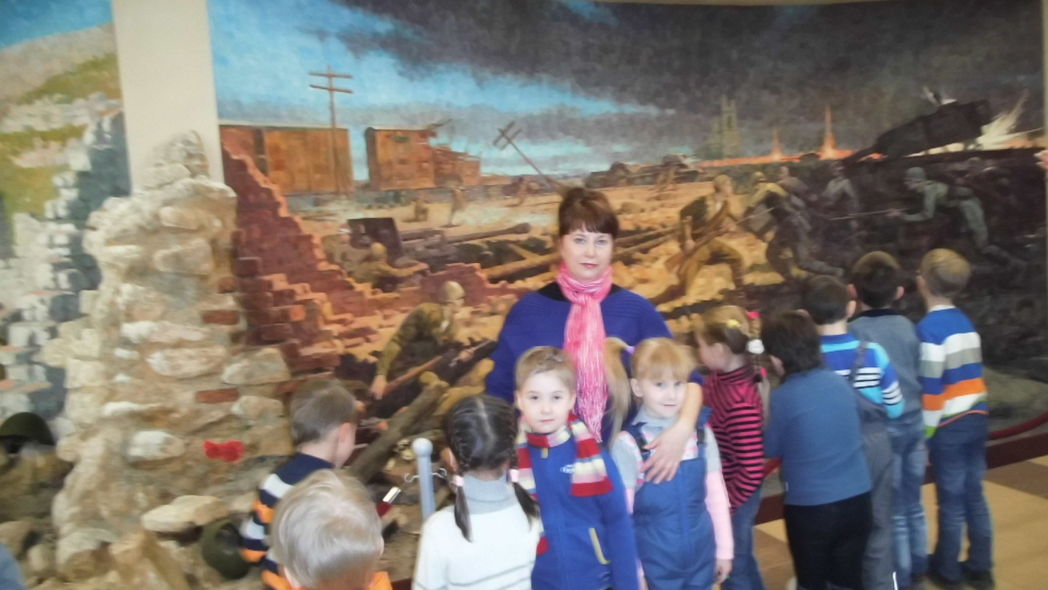
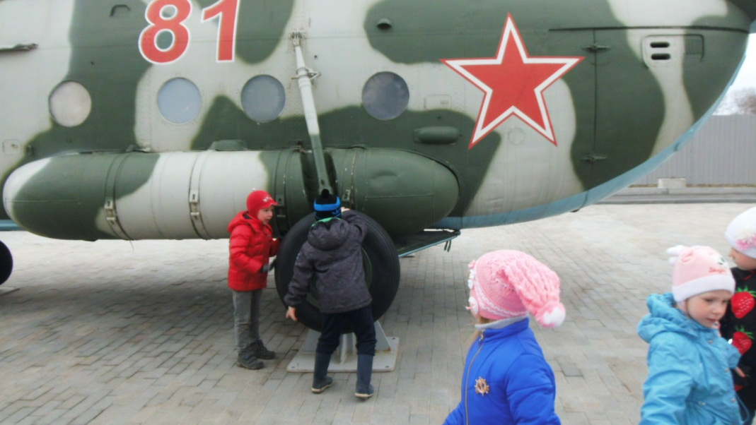
А как интересно в настоящем музее!
Музей Боевой Славы

Slide 27
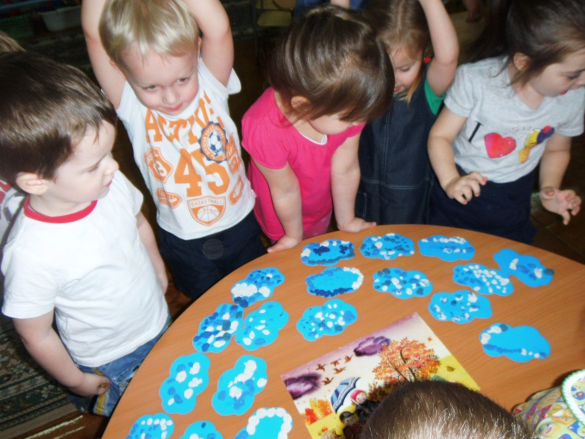
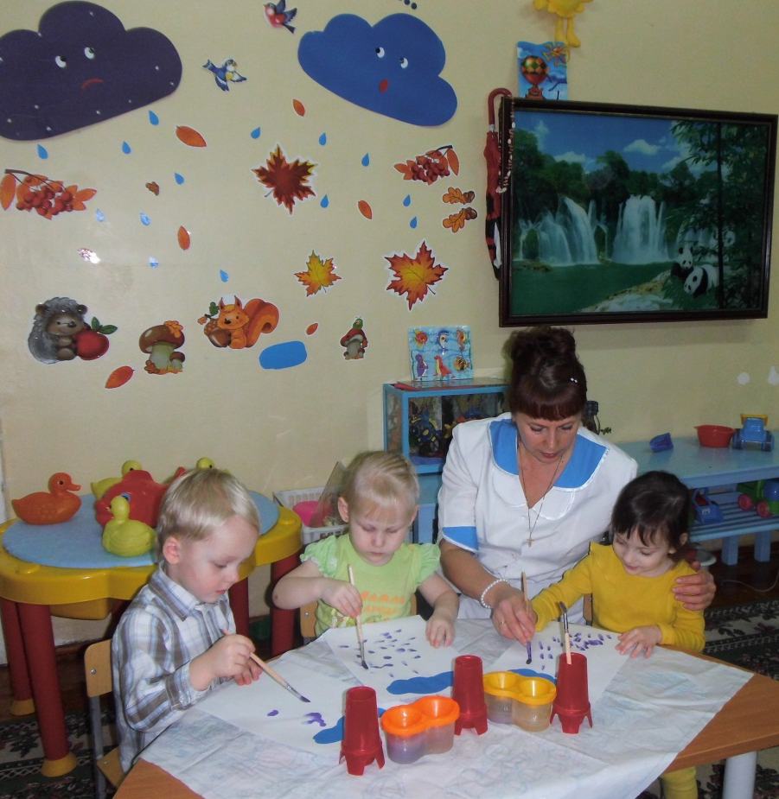
Непосредственно образовательная деятельность. Рисование «Осенний дождь», лепка «Весёлые тучки»
Выставки детских рисунков

Slide 28
Информационные ресурсы:
Н.А. РЫЖОВА «Мини- музей в детском саду как новая форма работы с детьми и родителями»
http://picfun.ru/wallpapers/print:page,1,6876-morja-okeany.html
http://www.nokiatrendslab.com.ua/users/farmasia_ntl/albums/5740-morya-i-okeanyi?indetail=1

Slide 29
Мини- музей в детском саду «Водичка, водичка….»
МБДОУ-ДЕТСКИЙ САД № 100
Группа «Солнышки»
Воспитатель :
Бессонова Ирина Геннадьевна

